Slide 1
一、Detect Fake Faces (Manipulated Images) Using CNNs.
HITB GSEC 2019

Slide 2
HITB GSEC 2019|AI
2019年6月13日，美国众议院召开了有史以来第一场关于 Deepfakes及其他AI合成技术的听证会，探讨此类“移花接木”的技术手段在政治领域、公众领域、新闻领域及社会信任度造成的潜在风险及应对之策。
在于8月26日-30日(2019年)于新加坡召开的HITB(HACK IN THEBOX)信息安全会议上，百度安全研究员WANG YANG、DOU GOODMAN、JAY XIONG 带来的最新研究成果显示，基于深度学习卷积神经网络（CNN）可以有效针对AI换脸视频进行“打假”(AI安全攻防领域)。
方法一：简单CNN框架 (low-level feature)
卷积神经网络（CNN）是深度学习的代表算法之一，目前已广泛应用于图像识别领域。研究中，百度安全研究员提出了基于CNN的两种检测方法。在第一种方法中，利用一个简单的CNN架构和有限数量的卷积层构建了一个性能强大的Deepfakes探测器：在定位人脸核心区域的基础上，进行融合边缘信息的外延，通过对图像低层次特征（low-level feature，轮廓、灰度、纹理等）的提取与分析，令AI变脸检测得到有效的解决。被篡改的图像通常在边缘位置存在一些细微的异常特征，例如边缘生硬、抖动、扭曲、颜色不均等，这正是此类检测方式的核心所在。
视频 |基于简单的CNN，AI换脸识别准确率达99%

Slide 3
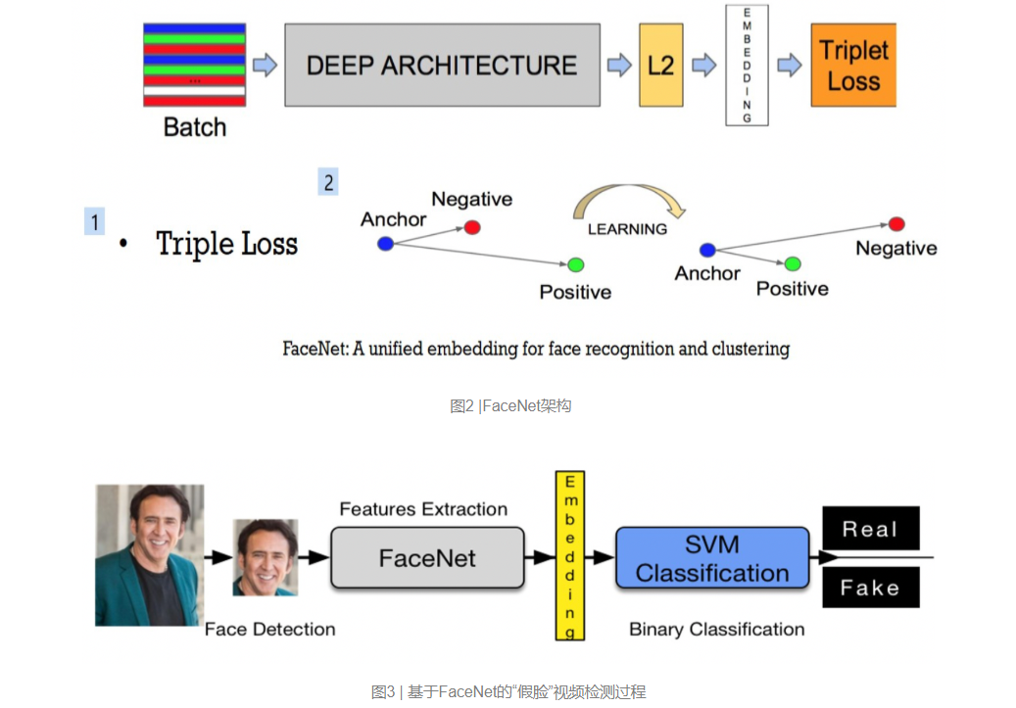
方法二：FaceNet(特征提取器)+SVM二分类器 (high-level feature)
与第一种方法的思路不同，第二种方法则利用FaceNet作为人脸特征的向量提取器，继而利用SVM二分类器（binary classification）进行机器学习。FaceNet是目前用于人脸识别最先进的神经卷积网络之一，通过将提取的人脸特征向量映射到欧几里德空间，继而实现人脸验证、识别、分类等。值得指出的是，由于FaceNet可以捕捉到人脸的高层次特征（high-level feature），因此相较第一种方法中需引入图像边缘信息，第二种方法检测的仅仅聚焦人脸核心区域。

Slide 4
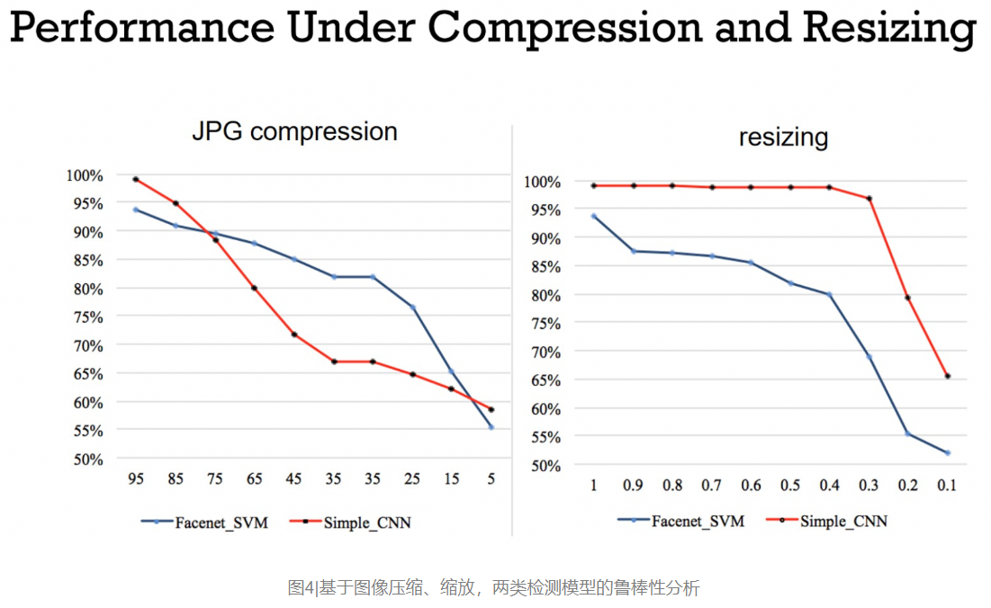
上述两类检测方式可有效对抗的 Deepfakes 类型涵盖多样，无论是传统的AI换脸（Deepfakes），还是兼具两张人脸特征、但置信度无法达到换脸程度的人脸融合（Face Merge），均有可观的表现。在模型训练过程，百度安全研究员特别将在既往检测方式中表现不佳的经缩放、过曝、剪切、翻转后的图像纳入研究范畴，并进行技术攻克。结果演示，目前两种检测方式分辨真假的准确率分别高达99%、94%。
为进一步验证AI换脸检测模型的鲁棒性，百度安全研究员分别针对当下AI换脸在网络传播过程中常用的图像压缩（Compression）、缩放（Zoom and Resizing）两类情况，进行两类检测方式的准确度分析。如图5所示，左右两图纵轴均表示检测准确率，左图横轴表示10个不同图像压缩等级的数据集，右图横轴则表示10个不同缩放程度的数据集（将原始图像按比例缩小到指定大小，再将其放大到原始的高度和宽度，收缩及放大均采用双线性插值法）。实验结果显示，简易CNN相较FaceNet的检测方式，对于图像压缩曲线更加敏感（如图4左）。鉴于图像压缩主要减少的是图像中的高频特征（图像中亮度或者灰度值变化剧烈的部分，可视为图像边缘部分），我们认为，简易CNN相较FaceNet的检测方式捕获了更多图像的高频特征。另一方面，两种检测方式对于图像缩放的鲁棒性表现是相同的（如图5右），但是简易CNN的方法曲线下降幅度更大。

Slide 5
二、AdvBox使用

Slide 6
百度产品：假脸检测
利用AI技术对图片或视频进行换脸的技术难度正大幅降低，能达到以假乱真的程度，通过肉眼很难鉴别。其正日益引起公众对此技术助长侵犯肖像权、隐私权的担忧。本产品依托AdvBox，利用神经网络训练模型，通过识别真假人脸的边缘效应、纹理、肤色变化、扭曲等特征来鉴别假脸。
AdvBox工具箱
Advbox是一个工具箱，用来生成能够欺骗PaddlePaddle、PyTorch、Caffe2、MxNet、Keras、TensorFlow和Advbox等神经网络的对抗性例子，以此来衡量机器学习模型的鲁棒性。Advbox提供了一个命令行工具来生成零编码的对抗性示例。
支持的攻击方法和防御方法：
白盒攻击方法
L-BFGS
FGSM
BIM
ILCM
MI-FGSM
JSMA
DeepFool
C/W
黑盒攻击方法
Single Pixel Attack
(单像素攻击)
Local Search Attack
(局部搜索攻击)
防御方法
Feature Squeezing 特征压缩
Spatial Smoothing 空间平滑
Label Smoothing 标签平滑
Gaussian Augmentation 高斯增大
Adversarial Training 对抗训练
Thermometer Encoding 温度计编码
攻击AI的应用
攻击人脸识别
(FGSM)
AdvBox/blob/master/applications/face_recognition_attack/README.md

Slide 7
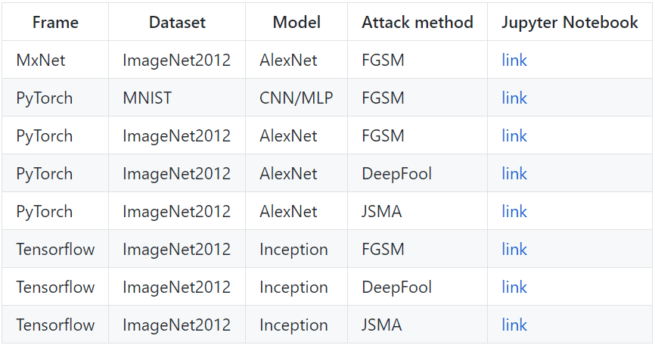
安装
手动安装 git clone https://github.com/baidu/AdvBox.git
Python环境初始化 pip install -r requirements.txt
Documentation： /AdvBox/blob/master/advbox.md
1. Jupyter Notebook
2. Zero-Coding工具示例
Advbox提供了一个命令行工具来生成零编码的对抗性示例。
以TensorFlow为例， TensorFlow提供了丰富的预训练模型，我们对图像分类模型squeezenet进行了攻击。
GraphPipe-based的预测服务在docker环境中启动。GraphPipe环境完全封装在docker映像中，不需要单独安装。(强烈建议在本地计算机上启动docker服务，这样可以大大提高攻击速度。)

Slide 8
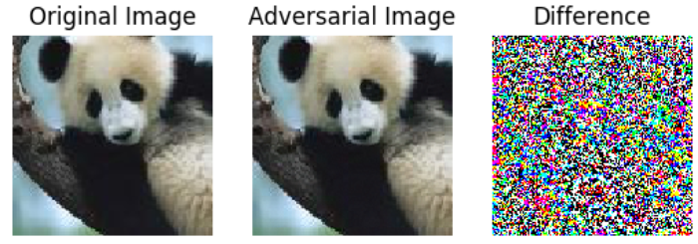
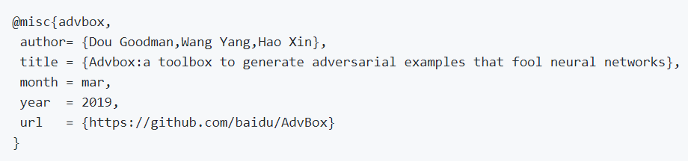
3. Keras示例
结果可以这样画出来:
4. PaddlePaddle示例
License: AdvBox support Apache License 2.0
Authors: Baidu xlab
How to Cite：

